Slide 1
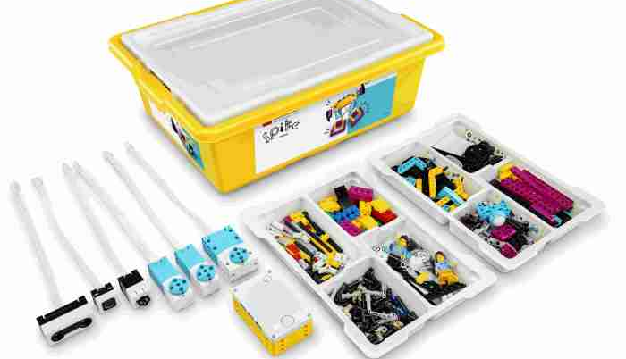
SPIKE PRIME versus ROBOT INVENTOR
SANJAY & ARVIND SESHAN vertaald door Roy Krikke en Henriëtte van Dorp

Slide 2
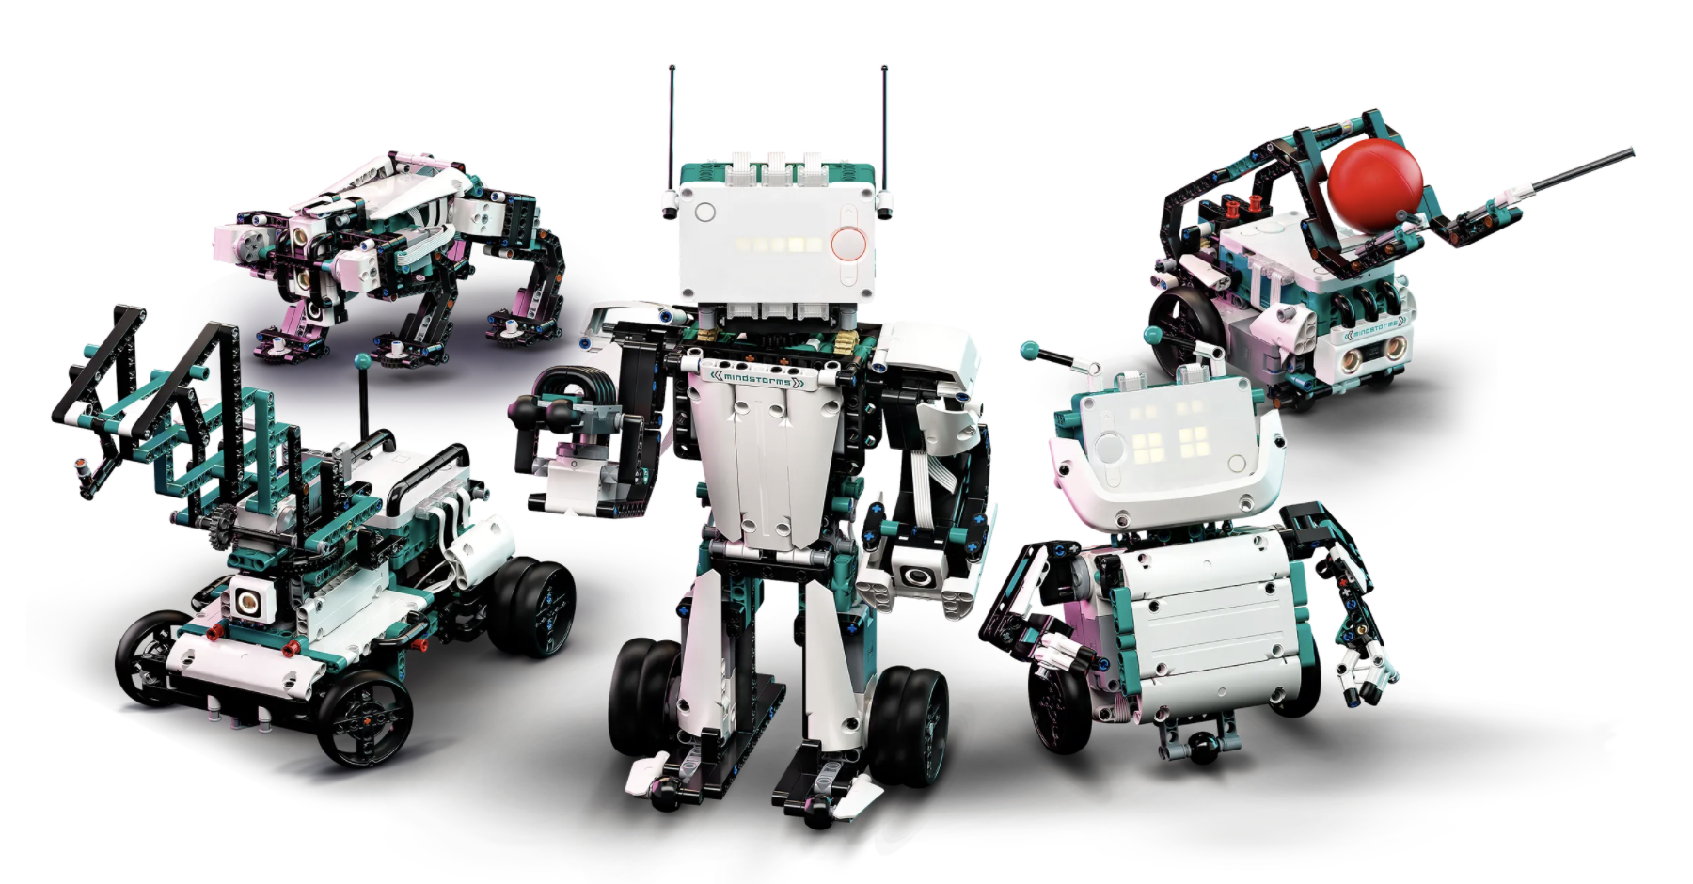
OVERZICHT
Vijf voorbeeldmodellen met instructies
Aangepaste blokken voor die modellen
Vrij programmeergebied

Slide 3
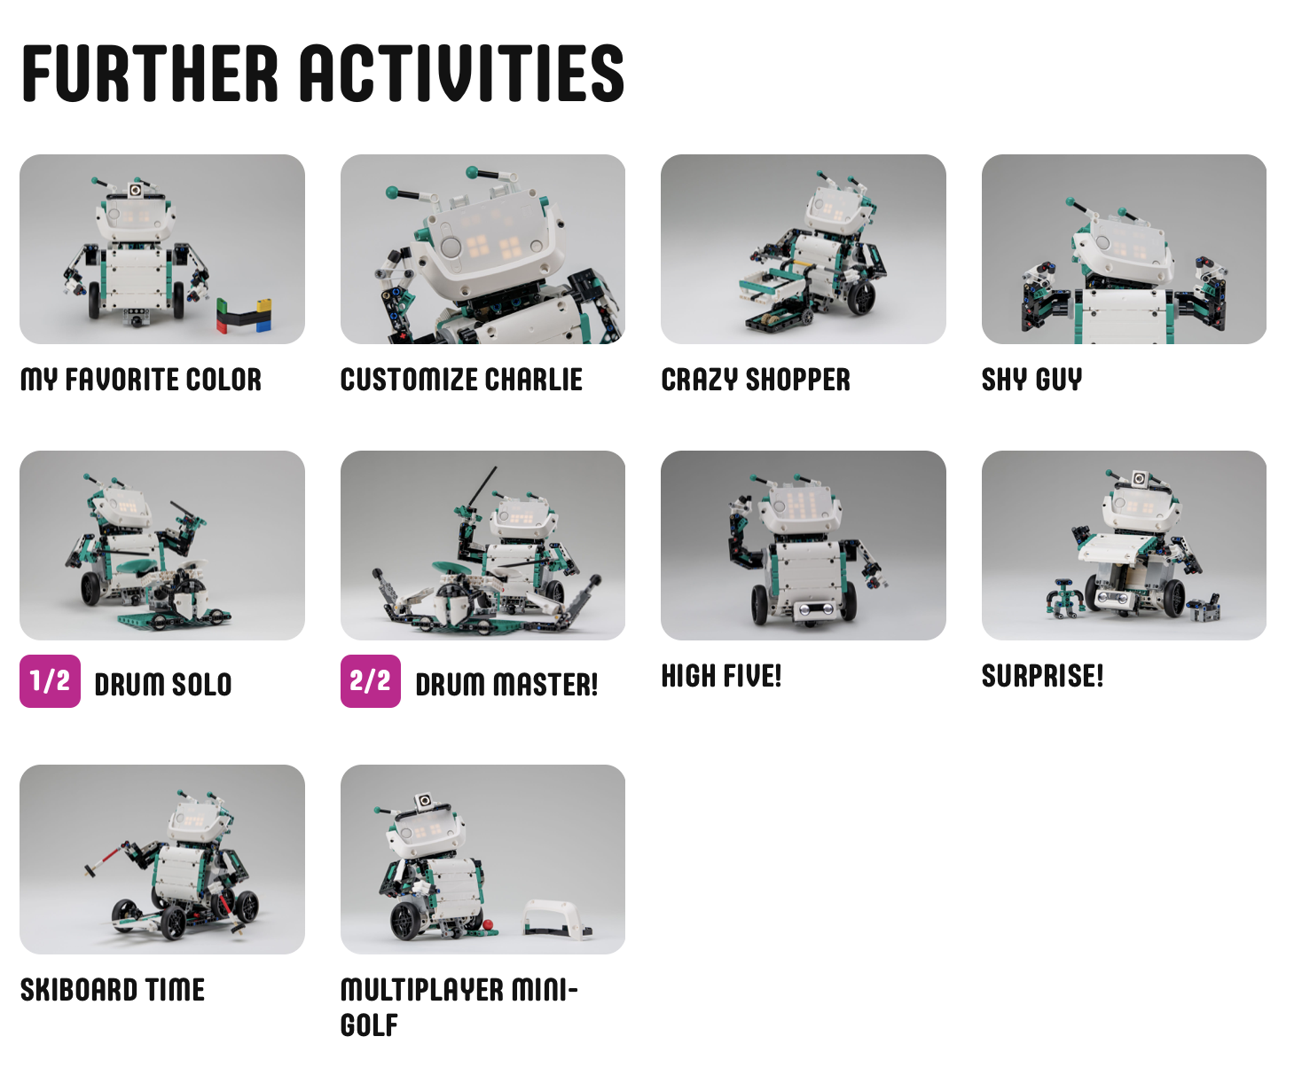
51515 IS PROJECTGEBASEERD
Software begeleidt u bij het bouwen van 5 grote hoofdmodellen
“Verdere activiteiten” breiden alle modellen uit
Activiteiten omlijven sensoren
De nadruk ligt op thuis leren en spelen

Slide 4
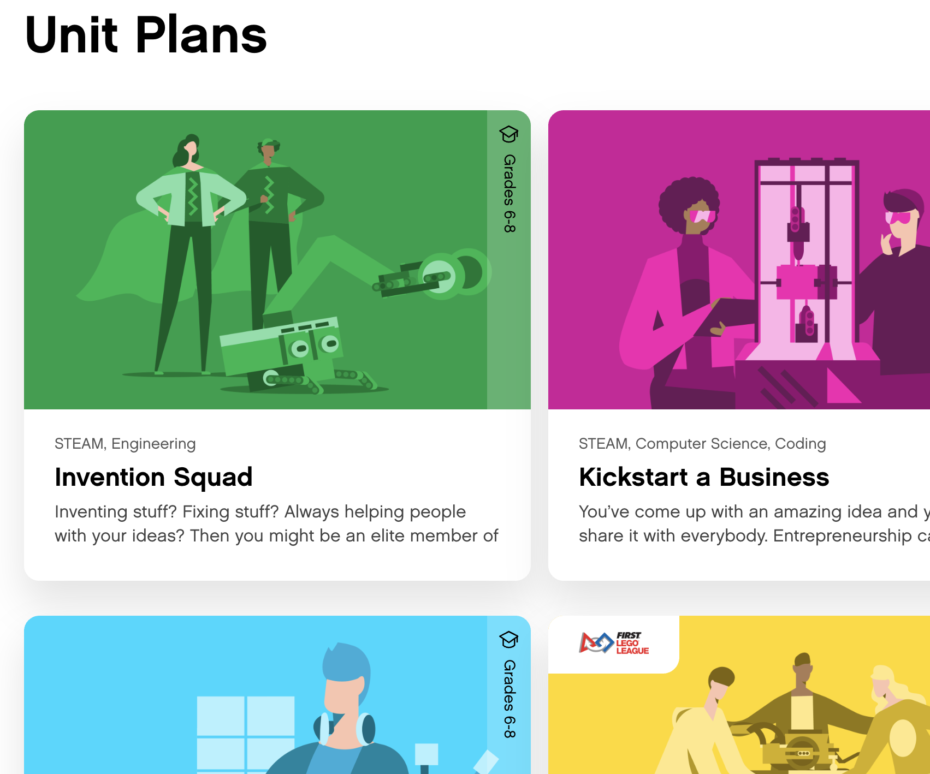
SPIKE Prime: gebaseerd op klassikale activiteiten
Software leidt u door 5 eenheden met kleinere modellen en begeleide lesplannen die in kleinere klassikale sessies kunnen worden voltooid
Bevat een ‘Competition Ready’-eenheid voor FIRST LEGO League-teams (vereiste uitbreidingsset)

Slide 5
6 universele poorten
Aangedreven kabels
5X5 LED-matrix
Geel
Bluetooth en USB
Sensoren: afstand 1, kleur, Druk, ingebouwde 6-assige gyroscoop en versnellingsmeter
Afstandssensor met break-out-interface
Motoren: 2 medium, 1 groot (light azure)
Opbergdoos

Slide 6
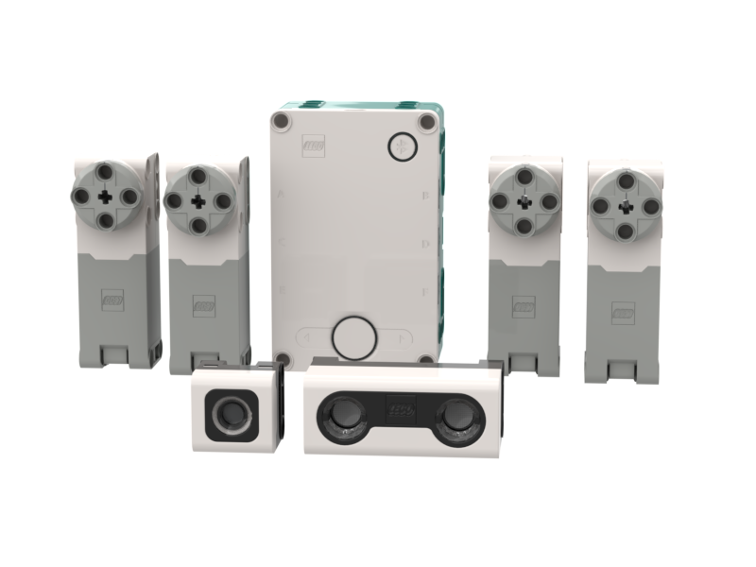
6 universele poorten
Aangedreven kabels
5X5 LED-matrix
Blauwgroen
Bluetooth en USB
Sensoren: afstand, kleur, ingebouwde 6-assige gyroscoop en versnellingsmeter
Afstandssensor met break-out-interface
Motoren: 4 medium (lichtgrijs)
Geen opbergdoos

Slide 7
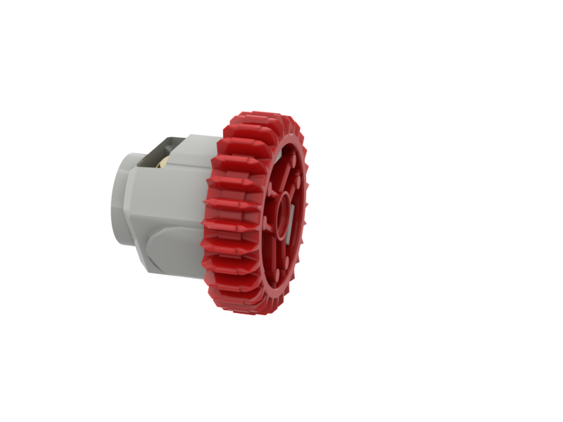
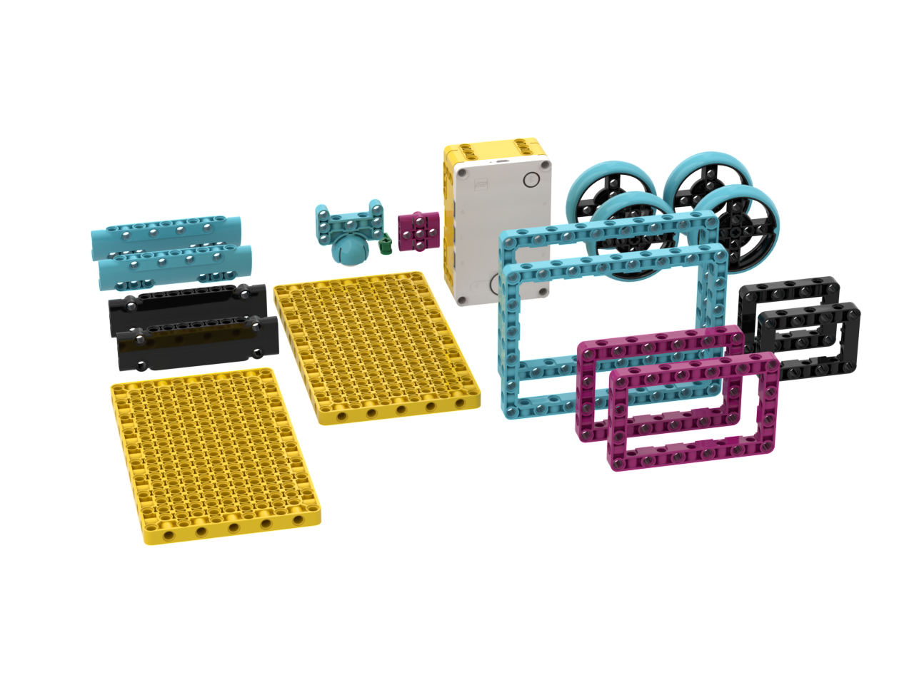
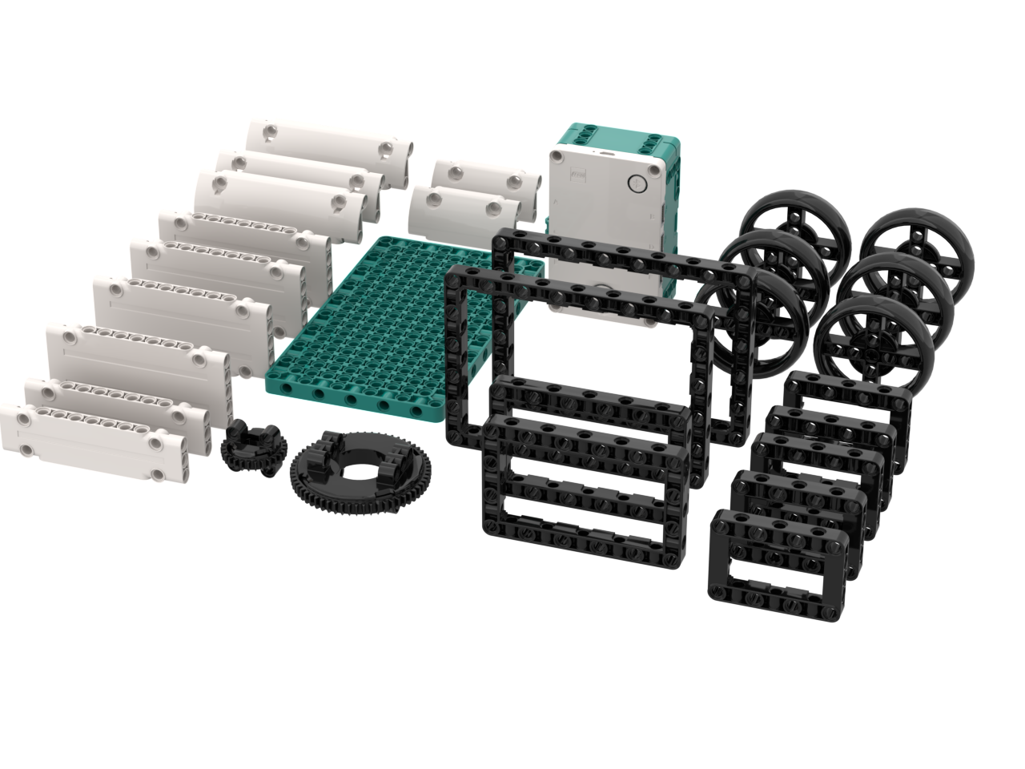
523 delen
Zwenkwiel
949 onderdelen: meer wielen, frames en panelen
Nieuw differentieel

Slide 8
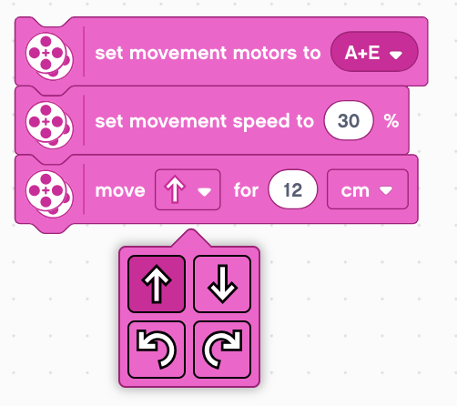
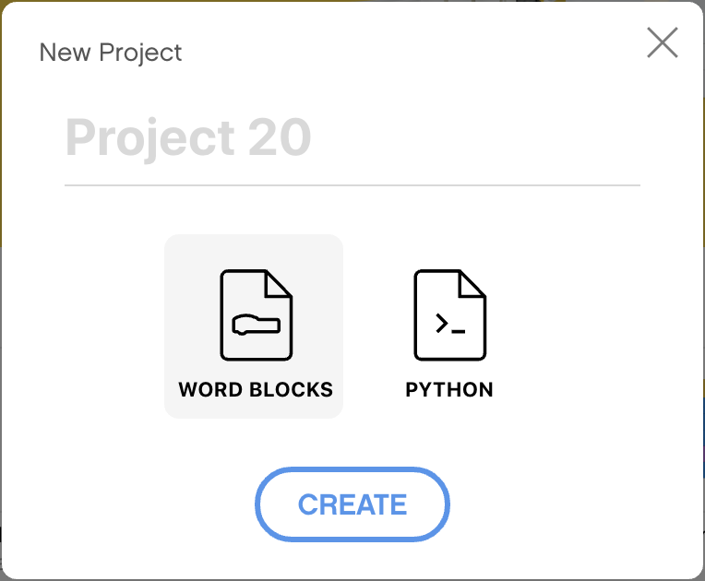
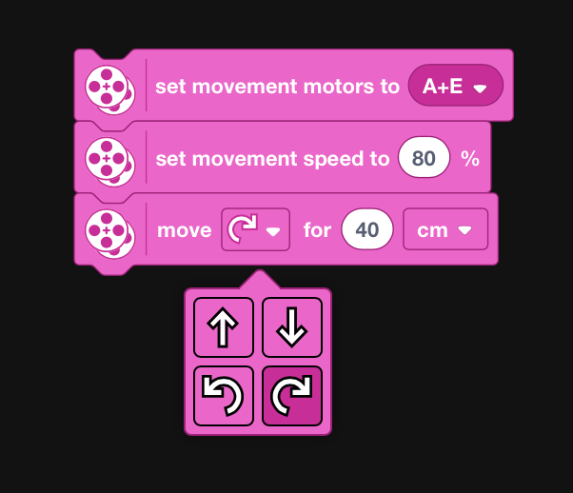
Woordblokken en Python
Lichte achtergrond
Geen afstandsbediening
Geen aangepaste blokken voor modellen
Extensies om meer blokken toe te voegen
Geen hub-naar-hub-communicatie
Geen machinaal leren
Woordblokken en Python
Zwarte achtergrond
Applicatie voor afstandsbediening
Aangepaste blokken voor hoofdmodellen
Extensies om meer blokken toe te voegen
Hub-naar-Hub-communicatie
Machinaal leren

Slide 9
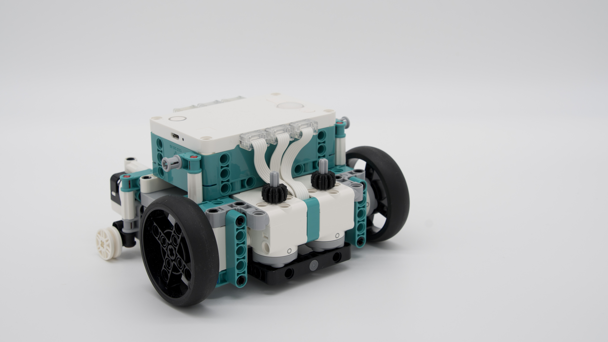
KUN JE EEN WEDSTRIJDROBOT BOUWEN?
Robot Inventor mag deelnemen aan de FIRST LEGO League Challenge vanaf het RePLAY- seizoen.

Slide 10
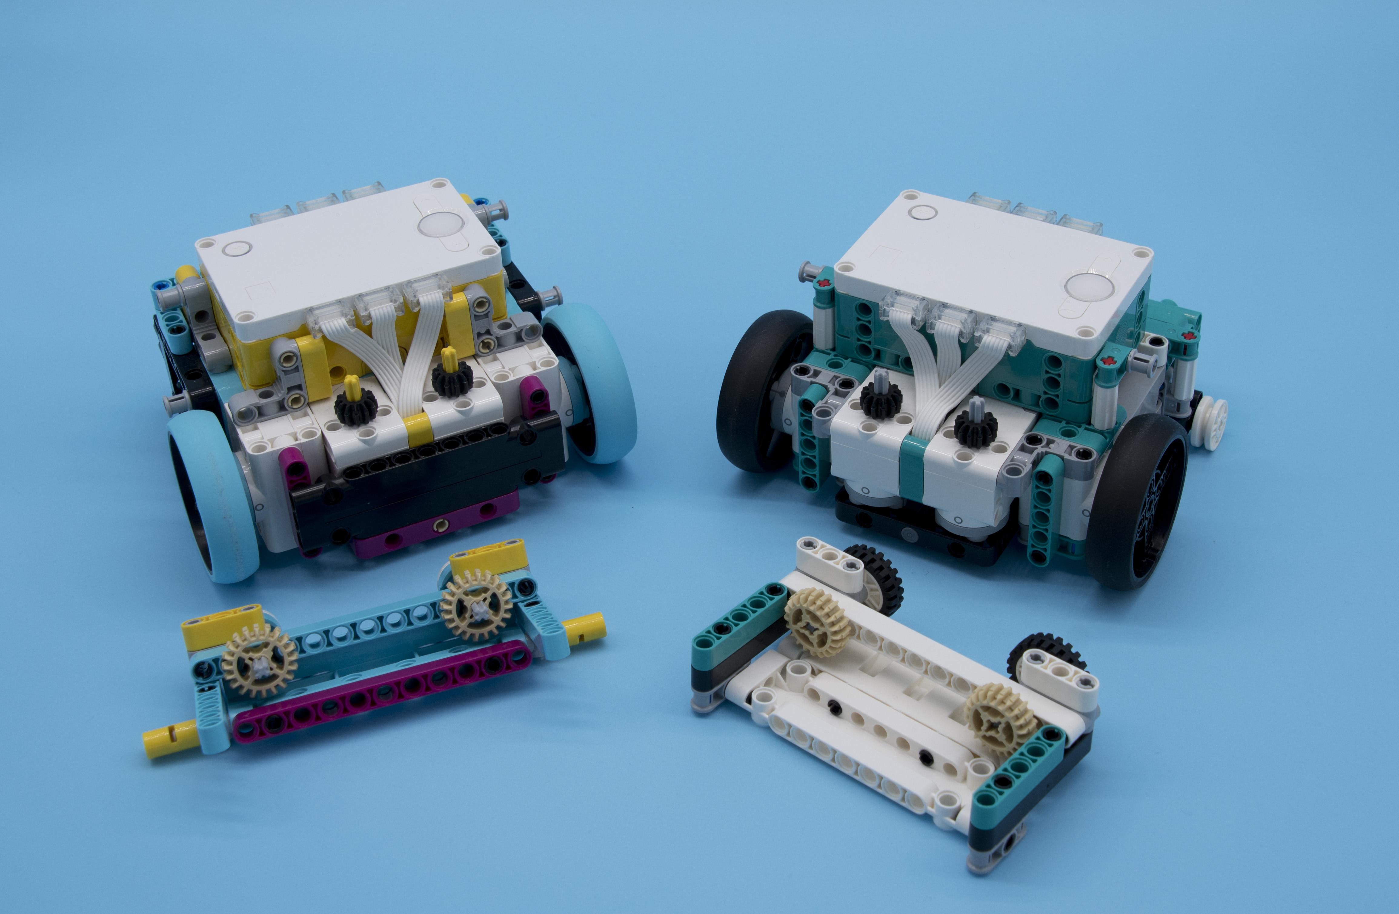

Slide 12
Veelgestelde vragen
Kun je een grote SPIKE Prime-motor in een MINDSTORMS-hub gebruiken?
Ja
Kun je MINDSTORMS-motoren/sensoren gebruiken op een SPIKE Prime Hub?
Ja
Kun je een SPIKE Prime omzetten in een MINDSTORMS Hub of omgekeerd?
U kon beide firmware op beide hubs uitvoeren wanneer u SPIKE 2 gebruikte. Voor zover wij weten wordt Robot Inventor momenteel niet ondersteund in SPIKE 3.
Kun je een programma converteren van SPIKE Prime naar MINDSTORMS of omgekeerd?
U kunt de extensie van een SPIKE Prime 2-programma (.llsp ) wijzigen en openen in de MINDSTORMS-app. Dit is niet bevestigd met een .llsp 3 (SPIKE 3)-bestand.
Is Robot Inventor nog steeds beschikbaar?
De Robot Inventor MINDSTORMS-set werd tot eind 2022 verkocht

Slide 13
NEEM CONTACT MET ONS OP
Bekijk: https://youtu.be/SxmeodiGyRc
Neem contact met ons op: team@ev3lessons.com

